Slide 1
Зовнішнє незалежне оцінювання
2019

Slide 2
Кожен зареєстрований учасник має право скласти ЗНО не більш як з чотирьох предметів
2
1
4
3

Slide 3
Українська мова і література
ДПА
Математика
або (і)
історія України
іноземні мови, біологія, географія, хімія, фізика
випускник старшої школи ЗНЗ 2019

Slide 4
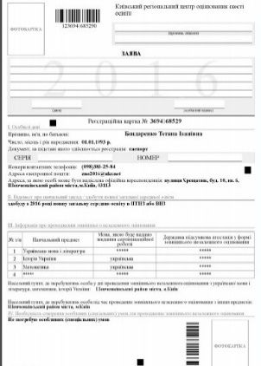
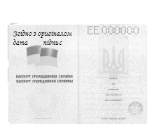
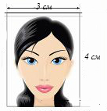
Календар ЗНО
05.02-18.03
Подання реєстраційних документів особами для участі у ЗНО
http://kievtest.org.ua/
Реєстрація

Slide 5
Календар ЗНО
05.02-25.03
Унесення за вимогою учасників ЗНО змін до реєстраційних даних (перереєстрація)
http://kievtest.org.ua/
Перереєстрація

Slide 6
Календар ЗНО
до 30.04.2019
Розміщення на інформаційних сторінках учасників запрошень-перепусток для участі у ЗНО
http://kievtest.org.ua/
Запрошення-перепустка

Slide 7
Календар проведення ЗНО - 2018
21.05
28.05
06.06
Математика
Англійська мова
Біологія
23.05
30.05
11.06
Українська мова і література
Фізика
Географія
27.05
04.06
13.06
Іспанська, німецька, французька мови
Історія України
Хімія

Slide 8
РЕЗУЛЬТАТИ ЗНО
Розміщення на інформаційних сторінках учасників результатів ЗНО
до 14.06. - з математики, української мови і літератури, фізики
до 25.06. – з історії України, географії, хімії
до 20.06. – з іноземних мов, біології
http://kievtest.org.ua/
Результати ЗНО
2019

Slide 9
Календар ЗНО
3 25.06.2019
Відповідно –плануємо випускні вечори, видачу атестатів, тощо

Slide 10
Реєстрація випускників ЗНЗ для участі у складанні ДПА у формі ЗНО

Slide 11
Календар ЗНО
до лютого 2019
Крок І
Визначення та підготовка відповідальних за формування комплектів реєстраційних документів випускників старшої школи

Slide 12
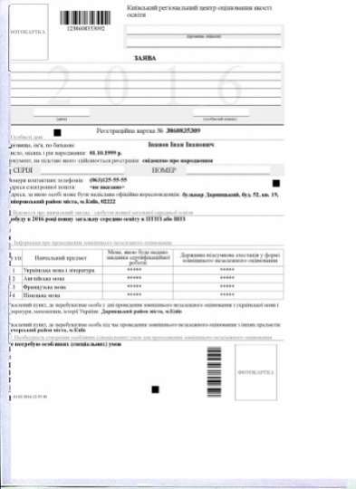
Крок ІІ
Підготовка комплектів реєстраційних документів

Slide 13
Календар ЗНО
05.02.2019-
18.03.2019
Випускники ВНЗ І-ІІ р.а., ПТНЗ надсилають реєстраційні комплекти документів самостійно

Slide 14
Щоб досягти мети,
насамперед, потрібно йти
Пробне зовнішнє незалежне оцінювання 2019

Slide 15
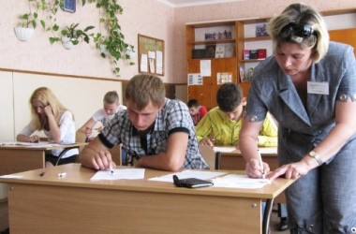
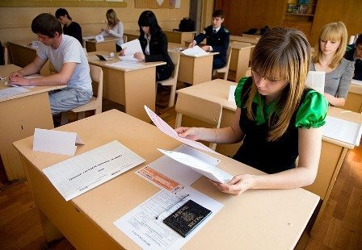
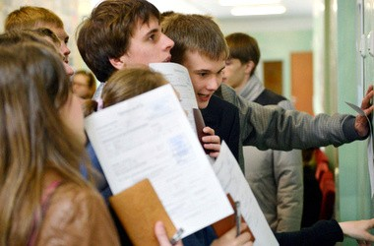
Мета пробного зовнішнього незалежного оцінювання – ознайомлення з процедурою проведення зовнішнього незалежного оцінювання

Slide 16
08-31.01.2019
Календар Пробного ЗНО
Реєстрація на пробне
Зовніщнє незалежне оцінювання
Вартість проведення пробного зовнішнього приблизно 134 гривні
/
РЕЗУЛЬТАТИ
пробного ЗНО

Slide 17
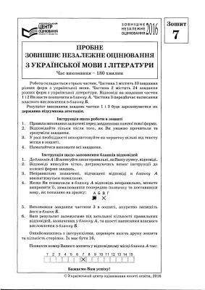
Календар Пробного ЗНО
16.03.2019
Проведення пробного зовнішнього незалежного оцінювання з української мови і літератури

Slide 18
Календар Пробного ЗНО
23.03.2019
Проведення пробного зовнішнього незалежного оцінювання з математики, історії України, біології, географії, фізики, хімії, англійської, німецької, французької, іспанської мов
З МАТЕМАТИКИ
З ІСТОРІЇ УКРАЇНИ
З ГЕОГРАФІЇ
З ФІЗИКИ
З ХІМІЇ

